Slide 1
Mose geh! Befreie mein Volk!
Serie: Der schwierige Aufbruch in eine schönere Welt (5/11)
Exodus 3,1-22

Slide 2
I. Gott begegnet Mose

Slide 3
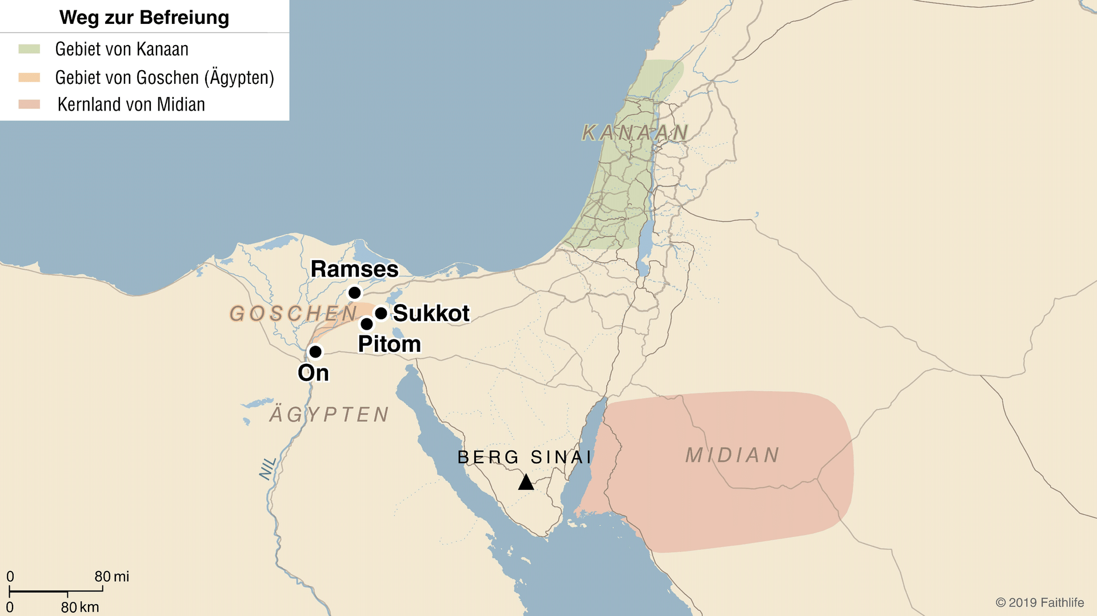

Slide 4
«Mose sah einen brennenden Dornbusch, aber es fiel ihm auf, dass der Busch von der Flamme nicht verzehrt wurde.»
2. Mose 3,2

Slide 5
»Das muss ich mir aus der Nähe ansehen!«
2. Mose 3,3

Slide 6
«Dort erschien Mose der Engel des HERRN in einer lodernden Flamme, die aus einem Dornbusch schlug.»
2. Mose 3,2

Slide 7
»Mose! Mose!«
2. Mose 3,4

Slide 8
»Komm nicht näher! Zieh deine Schuhe aus, denn du stehst auf heiligem Boden.«
2. Mose 3,5

Slide 9
»Ich bin der Gott, den dein Vater verehrt hat, der Gott Abrahams, der Gott Isaaks und der Gott Jakobs.«
2. Mose 3,6

Slide 10
„Was nach dem Urteil der Welt ungebildet ist, das hat Gott erwählt… Was nach dem Urteil der Welt schwach ist, das hat Gott erwählt… Was in dieser Welt unbedeutend und verachtet ist und was bei den Menschen nichts gilt, das hat Gott erwählt.“
1. Korinther-Brief 1,27-28

Slide 11
«Meine Gnade ist alles, was du brauchst, denn meine Kraft kommt gerade in der Schwachheit zur vollen Auswirkung.«
2. Korinther-Brief 12,9

Slide 12
«Er verhüllte sein Gesicht, denn er fürchtete sich, Gott anzusehen.»
2. Mose 3,6

Slide 13
„Wir haben Angst, wenn Gott so mit uns redet. Wir werden noch alle umkommen! Sprich du an seiner Stelle zu uns, wir wollen auf dich hören.“
2. Mose 20,19

Slide 14
«Weh mir, ich vergehe! Denn ich bin unreiner Lippen und wohne unter einem Volk von unreinen Lippen; denn ich habe den König, den HERRN Zebaoth, gesehen mit meinen Augen.»
Jesaja 6,5

Slide 15
»Herr, geh fort von mir! Ich bin ein sündiger Mensch.«
Lukas-Evangelium 5,8

Slide 16
II. Gott reagiert auf die Not

Slide 17
«Ich habe gehört, wie es um Hilfe schreit gegen seine Antreiber. Ich weiss, wie sehr es leiden muss.»
2. Mose 3,7

Slide 18
«Ich bin herniedergefahren, um es von seinen Unterdrückern zu befreien.»
2. Mose 3,8

Slide 19
«Da fuhr der HERR hernieder, dass er sähe die Stadt und den Turm, die die Menschenkinder bauten.»
1. Mose 11,5

Slide 20
«Darum will ich hinabfahren und sehen, ob sie alles getan haben nach dem Geschrei, das vor mich gekommen ist, oder ob’s nicht so sei, damit ich’s wisse.»
1. Mose 18,21

Slide 21
«Als nun der HERR herniedergekommen war auf den Berg Sinai, oben auf seinen Gipfel, berief er Mose hinauf auf den Gipfel des Berges, und Mose stieg hinauf.»
1. Mose 19,20

Slide 22
„Viele Male und auf verschiedenste Weise sprach Gott in der Vergangenheit durch die Propheten zu unseren Vorfahren. Jetzt aber, am Ende der Zeit, hat er durch seinen eigenen Sohn zu uns gesprochen. Der Sohn ist der von Gott bestimmte Erbe aller Dinge. Durch ihn hat Gott die ganze Welt erschaffen.“
Hebräer 1,1-2

Slide 23
„Gott hat der Welt seine Liebe dadurch gezeigt, dass er seinen einzigen Sohn für sie hergab, damit jeder, der an ihn glaubt, das ewige Leben hat und nicht verloren geht.“
Johannes-Evangelium 3,16

Slide 24
„Der Menschensohn wird für alle sichtbar am Himmel erscheinen. Dies ist das Zeichen, dass das Ende da ist. Die Völker der ganzen Welt werden jammern und klagen, wenn sie den Menschensohn auf den Wolken des Himmels mit göttlicher Macht und Herrlichkeit kommen sehen. Dann wird die Posaune ertönen und der Menschensohn wird seine Engel in alle Himmelsrichtungen ausschicken, damit sie von überall her die Menschen zusammenbringen, die er erwählt hat.“
Matthäus-Evangelium 24,30-31

Slide 25
III. Gott ermöglicht das Gelingen

Slide 26
«Geh jetzt, ich schicke dich zum Pharao! Du sollst mein Volk, die Israeliten, aus Ägypten herausführen.«
2. Mose 3,10

Slide 27
»Ich? Wer bin ich denn! Wie kann ich zum Pharao gehen und das Volk Israel aus Ägypten herausführen?«
2. Mose 3,11

Slide 28
»Ich werde dir beistehen.»
2. Mose 3,12

Slide 29
„Wenn sie euch vor die Synagogengerichte schleppen und vor andere Richter und Machthaber, dann macht euch keine Sorgen darüber, wie ihr euch verteidigen oder was ihr sagen sollt. Denn der Heilige Geist wird euch in dem Augenblick eingeben, was ihr sagen müsst.“
Lukas-Evangelium 12,11-12

Slide 30
«Das ist das Zeichen, an dem du erkennst, dass ich dich beauftragt habe: Wenn du das Volk aus Ägypten herausgeführt hast, werdet ihr mir an diesem Berg Opfer darbringen und mich anbeten.«
2. Mose 3,12

Slide 31
»Ich bin da. Sag zum Volk Israel: ‘Der Ich–bin–da hat mich zu euch geschickt: der HERR (Jahwe)!»
2. Mose 3,14

Slide 32
»(Jahwe) HERR (Er–ist–da) ist mein Name für alle Zeiten. Mit diesem Namen sollen mich auch die kommenden Generationen ansprechen, wenn sie zu mir beten.»
2. Mose 3,15

Slide 33
»Der HERR ist der Gott eurer Vorfahren, der Gott Abrahams, Isaaks und Jakobs.»
2. Mose 3,15

Slide 34
«Wenn du so zu ihnen sprichst, werden die Ältesten des Volkes auf dich hören. Dann musst du mit ihnen zum König von Ägypten gehen, und ihr sollt zu ihm sagen: ‘Der HERR, der Gott der Hebräer, ist uns erschienen. Deshalb wollen wir drei Tagereisen weit in die Wüste gehen und dort dem Herrn, unserem Gott, Opfer darbringen.’»
2. Mose 3,18

Slide 35
«Ich will diesem Volk Gunst verschaffen bei den Ägyptern, dass, wenn ihr auszieht, ihr nicht leer auszieht, sondern jede Frau soll sich von ihrer Nachbarin und Hausgenossin silbernes und goldenes Geschmeide und Kleider geben lassen. Die sollt ihr euren Söhnen und Töchtern anlegen und von den Ägyptern als Beute nehmen.»
2. Mose 3,21-22

Slide 36
Schlussgedanke

Slide 37
„Dass die Toten auferstehen, hat schon Mose deutlich gemacht. In der Geschichte vom Dornbusch nennt er den Herrn ›den Gott Abrahams, den Gott Isaaks und den Gott Jakobs‹. Gott ist doch nicht ein Gott der Toten, sondern der Lebenden; für ihn sind alle lebendig.“
Lukas-Evangelium 20,37-38

